Slide 1
Phát triển nhận thức
Đề tài : Sử dụng các nguyên vật liệu khác nhau để tạo hình các hình học cơ bản
Lứa tuổi : 4 – 5 tuổi

Slide 2
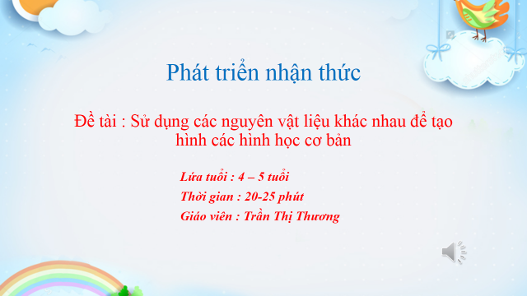


Slide 7


